Slide 1
PENDAMAIAN HORIZONTAL : SALIB DAN GEREJA
Pelajaran ke-5, Triwulan III - Tahun 2023

Slide 2
EFESUS 2 : 13, 14
“Tetapi sekarang di dalam Kristus Yesus kamu, yang dahulu "jauh", sudah menjadi "dekat" oleh darah Kristus. Karena Dialah damai sejahtera kita, yang telah mempersatukan kedua pihak dan yang telah merubuhkan tembok pemisah, yaitu perseteruan.”

Slide 3
Dalam penafsiran orang Yahudi, ketika Mesias akan datang Dia diharapkan untuk menyelamatkan dan meninggikan orang Yahudi dan menghancurkan dan mempermalukan orang bukan Yahudi.
Namun demikian, Paulus menggunakan bahasa agung yang digunakan untuk menggambarkan keselamatan orang Yahudi dan menerapkannya... untuk orang bukan Yahudi juga!

Slide 4
DIBAWA DEKAT DENGAN KRISTUS Minggu, 23 Juli 2023
Efesus 2:11-12
Karena itu ingatlah, bahwa dahulu kamu, sebagai orang-orang bukan Yahudi menurut daging, yang disebut orang-orang tak bersunat oleh mereka yang menamakan dirinya "sunat", yaitu sunat lahiriah yang dikerjakan oleh tangan manusia,bahwa waktu itu kamu tanpa Kristus, tidak termasuk kewargaan Israel dan tidak mendapat bagian dalam ketentuan-ketentuan yang dijanjikan, tanpa pengharapan dan tanpa Allah di dalam dunia.

Slide 5
Rasul Paulus mengajak pembaca suratnya, orang-orang non Yahudi untuk mengingat akan masa lalu mereka :
Mereka hidup tanpa Kristus.
Mereka tidak termasuk kewargaan Israel.
Mereka tidak mendapat bagian dalam ketentuan-ketentuan yang dijanjikan".
Mereka tidak menyadari janji-janji keselamatan yang telah Allah tawarkan melalui sejarah keselamatan.
Mereka terpisah dari Israel dan keselamatan yang ditawarkan melaluinya.
Mereka pernah "tanpa harapan" dan "tanpa Allah di dunia".
Mereka terjebak dalam perseteruan besar dengan orang-orang Yahudi. Mereka dicemooh sebagai orang-orang yang tidak bersunat.

Slide 6
Tetapi ketika mereka menjadi pengikut Kristus dan hidup di dalam Kristus semuanya menjadi berbeda.
Mereka yang dahulu "jauh" sekarang sudah menjadi "dekat" itu semua oleh karena darah Kristus.

Slide 7
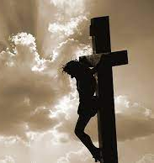
Di dalam Kristus dan melalui salib-Nya, orang-orang percaya bukan Yahudi telah dibawa dekat, dimana mereka dipisahkan dari Allah, harapan, dan saudara-saudari Yahudi mereka.
Inilah kabar baik yang sangat kuat yang tersirat oleh deskripsi Paulus: Salib Kristus dapat menyembuhkan keretakan yang lebar antara orang Yahudi dan bukan Yahudi itu berarti bahwa semua permusuhan dan perpecahan kita dapat diselesaikan di sana.

Slide 8
Yesaya 57:19
“Aku akan menciptakan puji-pujian. Damai, damai sejahtera bagi mereka yang jauh dan bagi mereka yang dekat — firman TUHAN — Aku akan menyembuhkan dia!”

Slide 9
REKONSILIASI: KARUNIA ALLAH DARI SALIB Senin, 24 Juli 2023
Efesus 2:14,16
“Karena Dialah damai sejahtera kita, yang telah mempersatukan kedua pihak dan yang telah merubuhkan tembok pemisah, yaitu perseteruan, dan untuk memperdamaikan keduanya, di dalam satu tubuh, dengan Allah oleh salib, dengan melenyapkan perseteruan pada salib itu.”

Slide 10
SALIB menghasilkan 3 keuntungan besar bagi orang percaya:
Orang bukan Yahudi, yang "jauh" dari Allah dan umat-Nya, "didekatkan" [Efesus 2:13] keduanya sekarang menjadi putra dan putri Allah dan saudara dan saudari orang percaya Yahudi [Efesus 2:19.
"Permusuhan" antara orang percaya Yahudi dan bukan Yahudi itu sendiri "dilenyapkan" [Efesus 2:16]. Salib Kristus menghilangkan apa yang tampaknya menjadi permusuhan dan perang permanen yang mana orang Yahudi dan bukan Yahudi adalah musuh bebuyutan [Efesus 2:17].
Di tempat permusuhan datang rekonsiliasi. Adalah tujuan Kristus untuk "memperdamaikan keduanya, di dalam satu tubuh, dengan Allah oleh salib" [Efesus 2:16; Kolose 1:19-22].

Slide 11
REKONSILIASI dialami pada saat salah satu anggota gereja mengesampingkan masalah apa pun yang memisahkan dari yang lain dan mengakui anggota gereja lain sebagai saudara atau saudari terkasih, yang menerima apa yang telah ditawarkan.
REKONSILIASI bukanlah istilah mekanis atau istilah hukum tetapi istilah interpersonal yang mempertunjukan perbaikan hubungan yang rusak.

Slide 12
Karya Kristus yang penuh kuasa di kayu salib berdampak pada hubungan, tidak hanya antara individu, tetapi juga kelompok orang.
Rasul Paulus membayangkan, jika itu menguasai hidup kita, maka akan menghancurkan perpecahan kita, membubarkan pertengkaran kita, memperbarui persekutuan kita dan memahami satu sama lain.

Slide 13
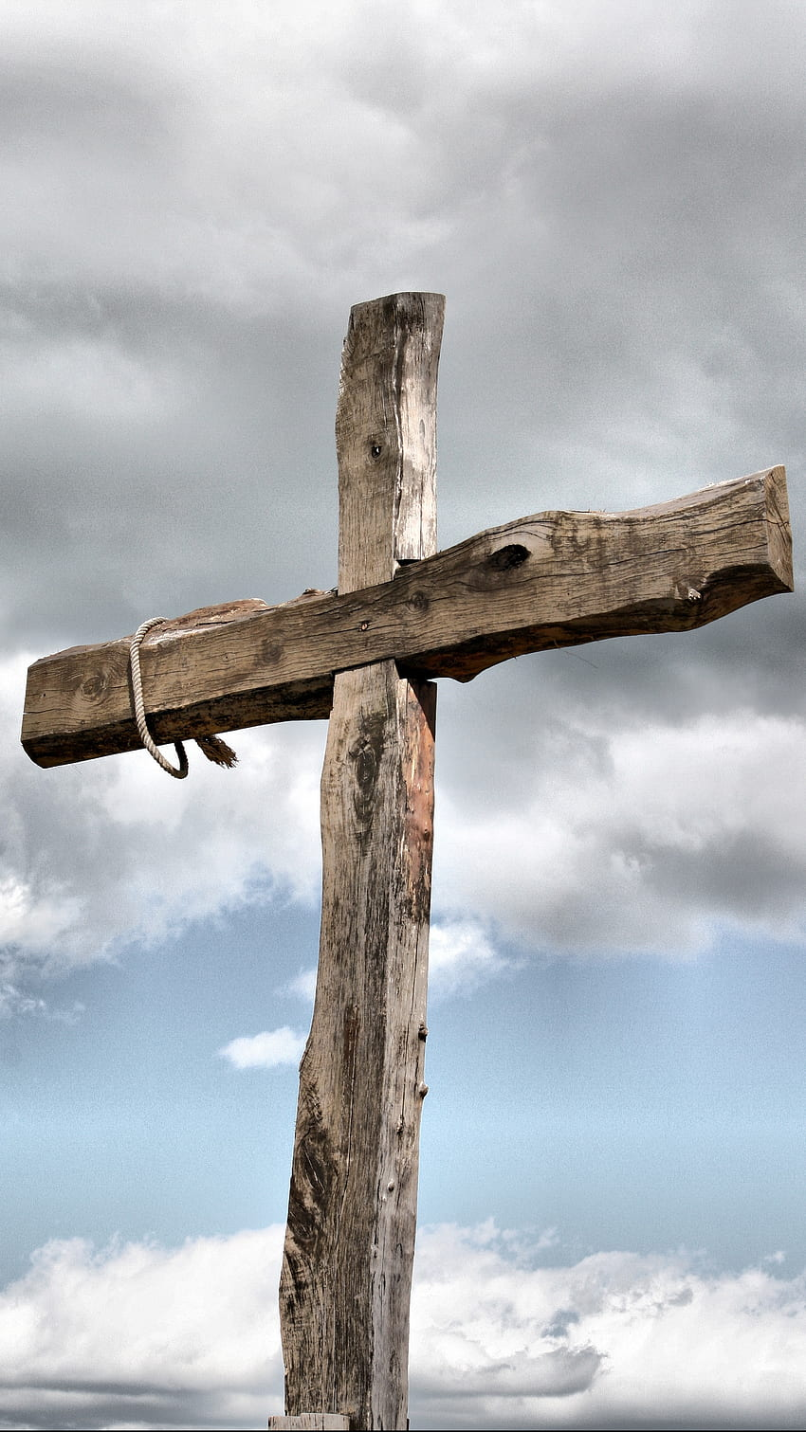
MENGHANCURKAN DINDING PEMISAH Selasa, 25 Juli 2023
Saat menulis Efesus 2:14-15 nampaknya rasul Paulus sedang membayangkan tembok yang mengelilingi pelataran bait Suci yang selama ini menjadi dinding pemisah Yahudi dan non Yahudi runtuh sehingga orang bukan Yahudi diberikan akses penuh untuk menyembah Allah [Efeusu 2:18].
Tembok seperti itu, kata Paulus, disingkirkan oleh Salib. Karena di sana kita belajar bahwa kedua bangsa ini, Yahudi dan bukan Yahudi, sebenamya adalah satu.

Slide 14
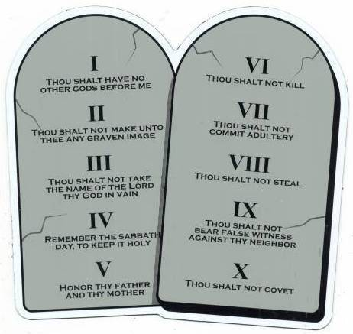
Disamping itu ada sebagian orang Kristen memahami Efesus 2:15 bahwa hukum Taurat yang dibatalkan adalah termasuk 10 hukum. Namun itu tidak benar, karena dalam surat Efesus ini rasul Paulus justru menekankan pentingnya menuruti 10 hukum tersebut [Efesus 4:25,28, Efesus 5:3-14, 21-33, Efesus 6:2-3].
Oleh karena itu, menggunakan ayat-ayat ini untuk menghapus Sepuluh Perintah, terutama mengingat semua ayat lain dalam Alkitab menjelaskan tentang kekekalan hukum, jelas merupakan salah tafsir atas maksud Paulus di sini.

Slide 15
"Hukum" dalam Efesus 2:15 bisa jadi merupakan aspek seremonial dari hukum yang memisahkan orang Yahudi dari orang bukan Yahudi, yang diwakili dalam frasa yang rumit "hukum Taurat dengan segala perintah dan ketentuannya", atau itu adalah keseluruhan Perjanjian Lama.

Slide 16
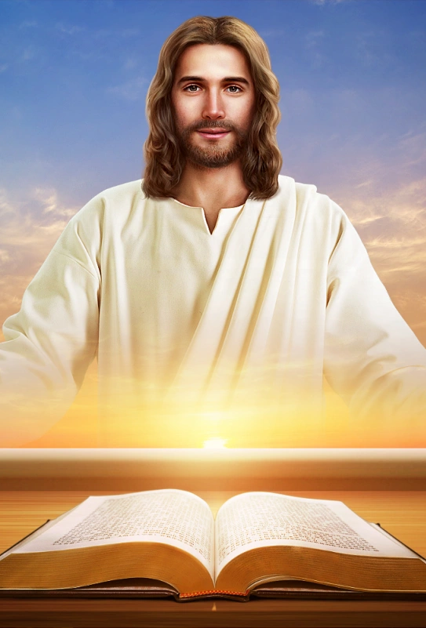
Sistem hukum perjanjian seperti yang telah ditafsirkan, ditambah, dan disalahgunakan telah menjadi pemisah untuk menjauhkan orang Yahudi dari orang bukan Yahudi.
Melalui Kristus semua perbedaan kesukuan diruntuhkan, mereka dipersatukan dalam Kristus sebagai sesama pewaris kerajaan surga.

Slide 17
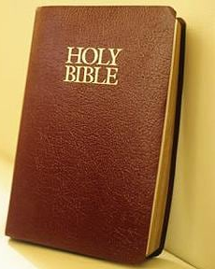
YESUS, PENGKHOTBAH PERDAMAIAN Rabu, 26 Juli 2023
Efesus 2:17-18
Ia datang dan memberitakan damai sejahtera kepada kamu yang "jauh" dan damai sejahtera kepada mereka yang "dekat", karena oleh Dia kita kedua pihak dalam satu Roh beroleh jalan masuk kepada Bapa.

Slide 18
KONSEP perdamaian dalam surat Efesus:
Paulus berpendapat bahwa Kristus mewujudkan kedamaian, "Karena Dialah damai sejahtera kita," dan bahwa Salib-Nya menciptakannya [Efesus 2:14-16].
Kristus tidak hanya menghancurkan permusuhan antara Yahudi dan bukan Yahudi [Efesus 2:14-15]. Ia menciptakan manusia baru, yang ditandai dengan hubungan rekonsiliasi dan perdamaian [Efesus 2:15-17].
Kedamaian seperti itu bukan hanya tanpa konflik tetapi bergema dalam konsep Ibrani shalom, yang berarti mengalami keutuhan dan kesejahteraan, baik dalam hubungan kita dengan Allah [Roma 5:1] maupun dengan orang lain.

Slide 19
Mengapa YESUS dapat disebut pengkhotbah perdamaian ?
Dalam pesan perpisahan-Nya kepada para murid, Yesus berjanji kepada mereka dan kita- "Damai sejahtera Kutinggalkan bagimu. Damai sejahtera-Ku Kuberikan kepadamu" [Yohanes 14:27].
Dia menyimpulkan, "Semuanya itu Kukatakan kepadamu, supaya kamu beroleh damai sejahtera dalam Aku. Dalam dunia kamu menderita penganiayaan, tetapi kuatkanlah hatimu, Aku telah mengalahkan dunia" [Yohanes 16:33].
Setelah kebangkitan-Nya, ketika Dia menampakkan diri kepada para murid, Dia berulang kali berkata kepada mereka, "Damai sejahtera bagi kamu" [Yohanes 20:19, 21, 26].

Slide 20
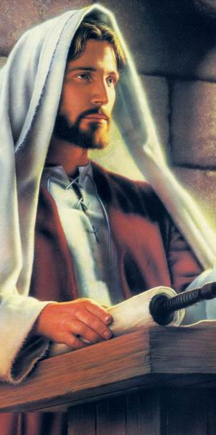
Yesus telah mengkhotbahkan damai sejahtera bagi "yang jauh" [Orang percaya bukan Yahudi sebelum mereka bertobat] dan "yang dekat" [Orang percaya Yahudi]. Setelah menerima pernyataan ini, semua orang percaya mengalami berkat yang besar.
Semua kita perlu belajar untuk menjadi pengkhotbah perdamaian yang menentang perselisihan dan hidup dalam damai sejahtera.

Slide 21
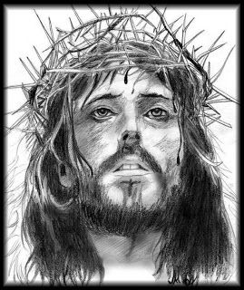
GEREJA, BAIT KUDUS Kamis, 27 Juli 2023
Kematian Yesus memiliki MANFAAT vertikal dalam membangun hubungan kita dengan Allah [Efesus 2:1-10] dan manfaat horizontal dalam mempererat hubungan kita dengan orang lain [Efesus 2:11-22].
Melalui Salib, Yesus MENGHANCURKAN semua yang memisahkan orang percaya bukan Yahudi dari orang Yahudi, termasuk penyalahgunaan hukum untuk memperlebar jurang pemisah [Efesus 2:11-18].

Slide 22
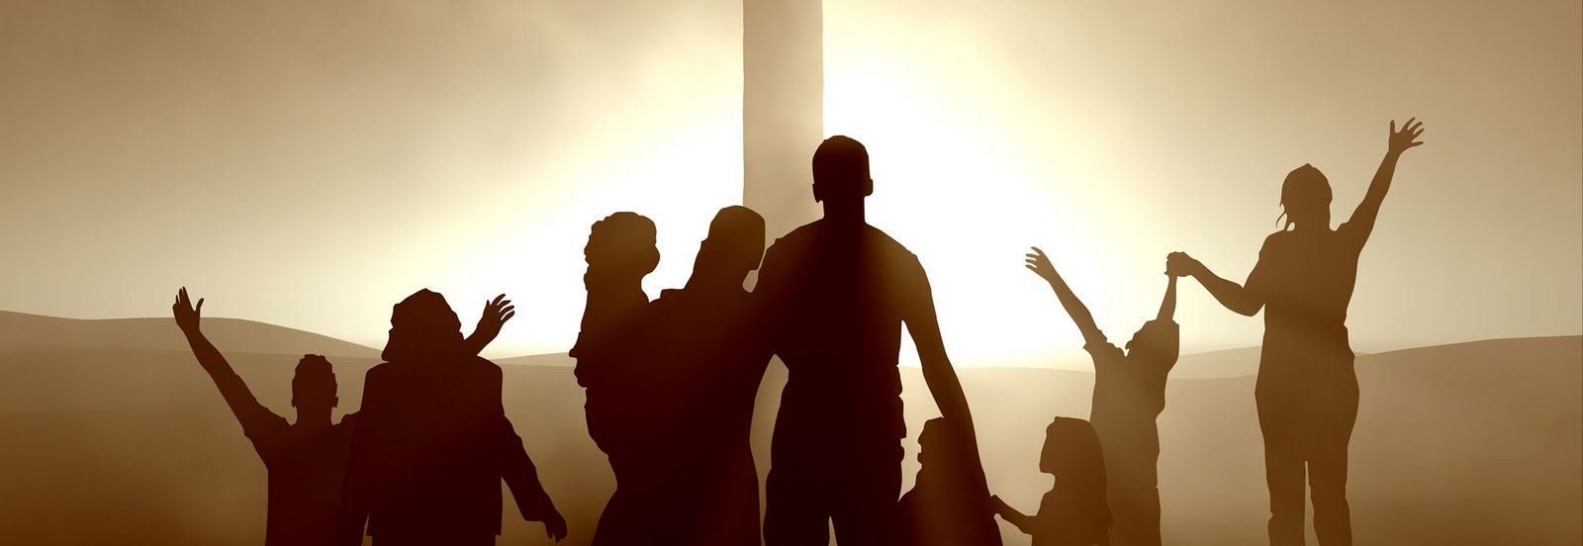
Yesus juga MEMBANGUN sebuah bait kudus baru yang menakjubkan yang terdiri dari orang-orang percaya.
Orang bukan Yahudi, yang pernah dikucilkan dari penyembahan dalam bait-bait yang kudus, sekarang bergabung dengan orang percaya Yahudi untuk menjadi bait kudus yang baru.
Kita semua menjadi bagian dari gereja Allah, "bait Allah yang kudus di dalam Tuhan" [Efesus 2:19-22] dan mendapat hak istimewa untuk hidup dalam keakraban dengan Yesus dan saudara-saudari kita dalam Kristus.

Slide 23
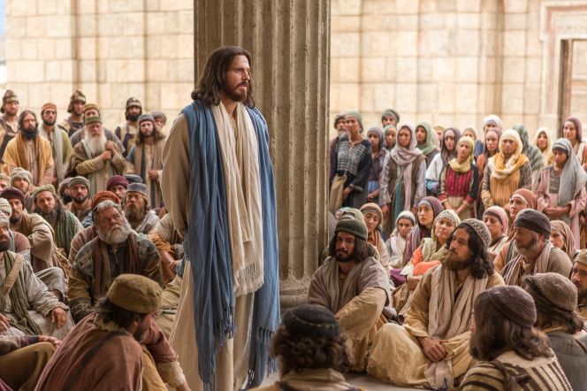
Rasul Paulus menggunakan METAFORA bait kudus sebagai gambaran puncak bagi penyatuan penuh orang Yahudi dan bukan Yahudi di dalam gereja.
Orang bukan Yahudi kini tidak hanya mendapatkan akses [Efesus 2:18] tetapi mereka sendiri menjadi bahan bangunan untuk bait kudus baru yang dirancang sebagai "tempat kediaman Allah di dalam Roh" [Efesus 2:22].

Slide 24
Metafora bait kudus juga digunakan untuk memvisualisasikan kekudusan gereja, peran Allah dalam mendirikan dan menumbuhkan gereja, dan keakraban orang percaya di dalam gereja [Efesus 2:21-22].
GEREJA dapat mengakui identitasnya sebagai "bait dari Allah yang hidup" [2 Korintus 6:16].

Slide 25
KESIMPULAN
1
Salib Kristus dapat menyembuhkan keretakan, permusuhan dan semua perpecahan dapat diselesaikan.
2
REKONSILIASI dengan mengesampingkan masalah apapun akan memperbaiki hubungan yang rusak.
3
Melalui Kristus semua perbedaan kesukuan diruntuhkan, dan kita dipersatukan dalam Kristus sebagai sesama pewaris kerajaan surga.
4
Kita perlu belajar untuk menjadi pengkhotbah perdamaian yang menentang perselisihan dan hidup dalam damai sejahtera.
5
Kita semua menjadi bagian dari gereja Allah, "bait Allah yang kudus di dalam Tuhan" dan mendapat hak istimewa untuk hidup dalam keakraban dengan Yesus dan saudara-saudari kita dalam Kristus.

